Slide 1

Metodo Simplex
Professora Diva Pesquisa Operacional

Slide 2
Introdução ao Método SIMPLEX
➔ É um algoritmo usado nas técnicas quantitativas de análise e solução de problemas
Um algoritmo substitui um problema difícil por uma série de outros fáceis
Um algoritmo é um processo onde um procedimento sistemático é repetido (iterado) seguidamente até que o resultado desejado seja obtido

Slide 3
Introdução ao Método SIMPLEX
Cada percurso do procedimento sistemático é chamado de iteração
Além das iterações, os algoritmos também incluem um procedimento de dar início e um critério para determinar quando parar

Slide 4
Aspectos gerais do método SIMPLEX
➔ O SIMPLEX utiliza álgera linear para determinar, por um método iterativo, a solução ótima de um PPL
Aplicação: Sistema de equações ou inequações, no qual se pretende otimizar uma função objetivo
➔ O número vértices pode ser grande, pois comumente varia de forma exponencial em relação ao número de variáveis
➔ A solução ótima é encontrada em um ponto extremo do conjunto de soluções viáveis
➔ O algoritmo parte de uma solução viável e identifica novas soluções de valor melhor que a inicial até encontrar o vértice ótimo

Slide 5
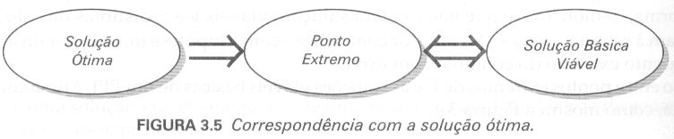
Aspectos teóricos do método SIMPLEX
Considerações:
Método da inversão da matriz básica deduzida das restrições (Operações elementares)
Condições de trocas das variáveis para garantia de melhoria da solução (Critério de escolha da maior contribuição imediata)
Se todas as variáveis básicas forem não-negativas, tratar-se-á de uma solução básica viável
Regras de parada do algoritmo e interpretação final (Teste de parada: a troca de variáveis não mais otimiza a solução)
Pela teoria da programação linear, uma solução ótima tem que ser uma solução básica viável

Slide 6
Aspectos gerais do método SIMPLEX
Exemplo – Otimizar o lucro da metalurgica, onde: Na produção de fitas metálicas a máquina antiga produz 4000 m/dia c/ 3 homem x hora e lucro de R$ 3/m e uma máquina nova 6000 m/dia c/ 2 homem x hora e lucro de R$ 5/m, sendo que só há disponibilidade de 18 homem x hora.
Modelo final:
Maximizar z = 3 x₁ + 5 x₂
sujeito a: x₁ ≤ 4
x₂ ≤ 6
3 x₁ + 2 x₂ ≤ 18
x₁ ≥ 0 , x₂ ≥ 0

Slide 7
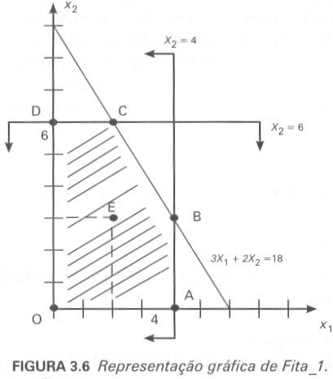
Aspectos gerais do método SIMPLEX
Representando-se a variável x₁ no eixo X e a variável x₂ no eixo Y, obtem-se o poliedro OABCDE, a partir das restrições:

Slide 8
Aspectos gerais do método SIMPLEX
A tabela a seguir mostra os valores assumidos pela função objetivo em cada um dos pontos selecionados:
Pontos examiinados | Coordenadas | Valor de z
O | (0,0) | 0
A | (4,0) | 12
B | (4,3) | 27
C | (2,6) | 36
D | (0,6) | 30
E | (2,3) | 21

Slide 9
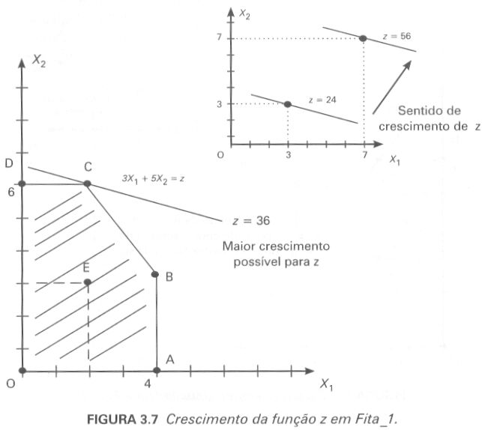
Aspectos gerais do método SIMPLEX

Slide 10
Aspectos gerais do método SIMPLEX
O maior crescimento de z é o gradiente que corresponde ao sentido ortogonal à inclinação da reta da função objetivo
Otimizar z sobre um conjunto de restrições lineares resume-se a encontrar, na direção do maior crescimento da função, o ponto mais afastado do universo de soluções viáveis
Porém, se o lucro da da máquina nova caísse para R$ 2, mantendo-se todas as demais restrições inalteradas, teria-se a nova função objetivo: z = 3 x₁ + 2 x₂ . Assim, qualquer ponto da reta CB seria ótimo

Slide 11
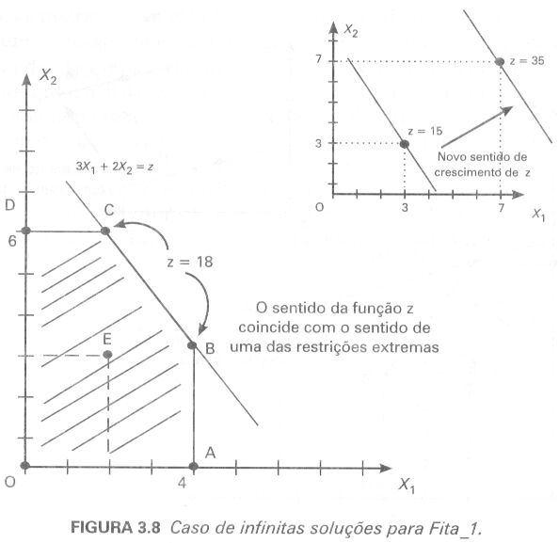
Aspectos gerais do método SIMPLEX

Slide 12
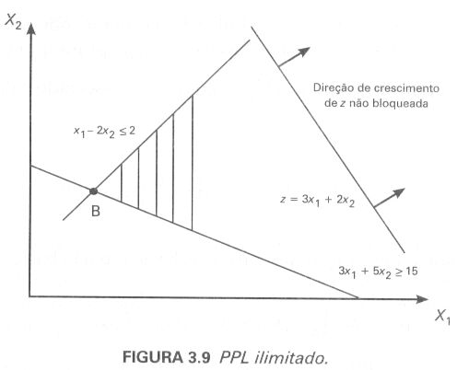
Aspectos gerais do método SIMPLEX
Exemplo de PPL ilimitado:

Slide 13
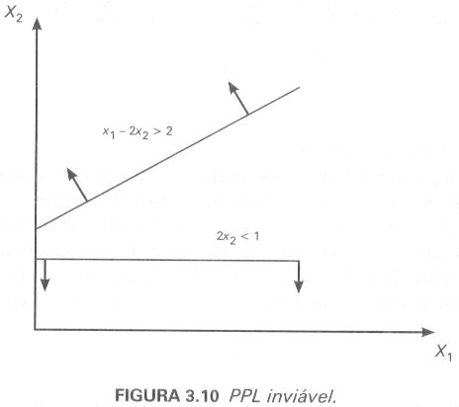
Aspectos gerais do método SIMPLEX
Exemplo de PPL inviável ou impossível:
Obs.: As soluções gráficas são praticáveis quando exitem somente 2 variáveis

Slide 14
Aspectos gerais do método SIMPLEX
Exemplo:
Maximizar z = 3 x₁ + 5 x₂
sujeito a: x₁ ≤ 4
2x₂ ≤ 12
3 x₁ + 2 x₂ ≤ 18
x₁ ≥ 0 , x₂ ≥ 0

Slide 15
Aspectos gerais do método SIMPLEX
Transformação para a forma padrão:
Maximizar z = 3 x₁ + 5 x₂
sujeito a:
x₁ + x₃ = 4
2 x₂ + x₄ = 12
3 x₁ + 2 x₂ + x₅ = 18
e:
x_{j} ≥ 0 , para j = 1,2,...,5

Slide 16
Aspectos gerais do método SIMPLEX
Transformação para a forma padrão:
Maximizar z , sujeito a:
(0) z - 3 x₁ - 5 x₂ = 0
(1) x₁ + x₃ = 4
(2) 2 x₂ + x₄ = 12
3 x₁ + 2 x₂ + x₅ = 18
e: x_{j} ≥ 0 , para j = 1,2,...,5

Slide 17
Síntese do Método SIMPLEX
➔ O sistema de equações é resolvido repetidamente para uma seqüência de soluções básicas viáveis, cada uma melhor que a sua predecessora, até que seja alcançada uma solução (básica viável) ótima
➔ Cada nova solução básica viável é obtida a partir de sua predecessora, transformando uma variável não-básica em variável básica (a variável básica entrando) e transformado uma variável básica numa variável não-básica ( a variável básica saindo)
➔ Duas destas soluções básicas viáveis diferindo apenas por uma única troca de variáveis básica e não-básica são chamadas de adjacentes

Slide 18
Metodologia do SIMPLEX
➔ Passo de inicialização: identificar uma solução básica viável inicial
  ➔ Passo iterativo: Deslocar para a melhor solução básica viável adjacente
  ➔ Regra de parada: Parar quando não existir nenhuma solução básica viável adjacente que for melhor

Slide 19
Metodologia do SIMPLEX
Procedimentos preparativos
1º - Introduzir variáveis de folga (x₃,x₄,x₅) como descrito anteriormente
  2º - Selecionar as variáveis originais (x₁,x₂) para serem as variáveis não-básicas originais, igualando-as a zero e considerando as variáveis de folga como sendo as variáveis básicas iniciais
  3º - Usar a forma tabular para resoluções não automatizadas (à mão)

Slide 20
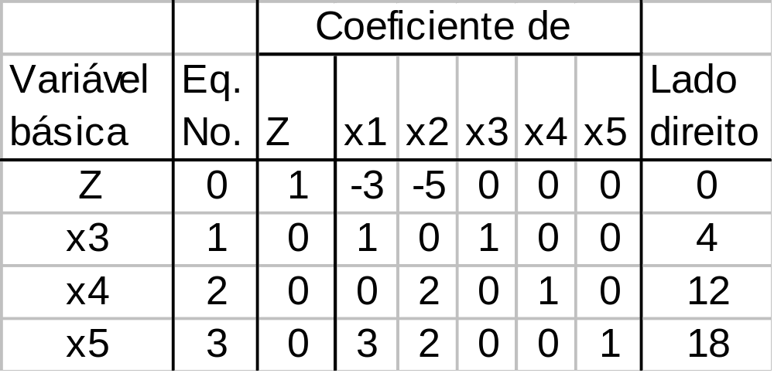
Metodologia do SIMPLEX
Passo de inicialização
O quadro SIMPLEX inclui:
Coeficientes das variáveis
Constantes do lado direito das equações
Variável básica de cada equação

Slide 21
Metodologia do SIMPLEX
Considerando que cada equação possui somente uma variável básica com coeficiente igual a 1, cada variável básica torna-se igual à constante do lado direito de sua equação
A solução básica inicial para o exemplo fica: (x₁,x₂,x₃,x₄,x₅) = (0,0,4,12,18)
Procede-se a regra da parada

Slide 22
Metodologia do SIMPLEX
Passo iterativo
  O passo iterativo possui 3 partes:
  1ª Parte - Transformar uma variável não-básica em uma variável básica
  2ª Parte – Transformar uma variável básica em uma variável não-básica
  3ª Parte – Calcular uma nova solução

Slide 23
Metodologia do SIMPLEX
Passo iterativo – Parte 1
  Determinar a variável básica que entra, escolhendo aquela que apresentar o maior coeficiente negativo na equação (0)
  A coluna abaixo desse coeficiente é chamada de coluna pivô

Slide 24
Metodologia do SIMPLEX
Passo iterativo – Parte 2
  Determinar a variável básica que sai, dividindo-se as constantes do lado direito pelos coeficientes, estritamente positivos, da coluna pivô. A variável básica que sai será a variável da equação que apresentar a menor das razões realizadas
  A linha à direita de “z”, relativa a variável básica que sai é chamada de linha pivô
  O coeficiente existente no cruzamento da coluna pivô com a linha pivô é chamado de número pivô

Slide 25
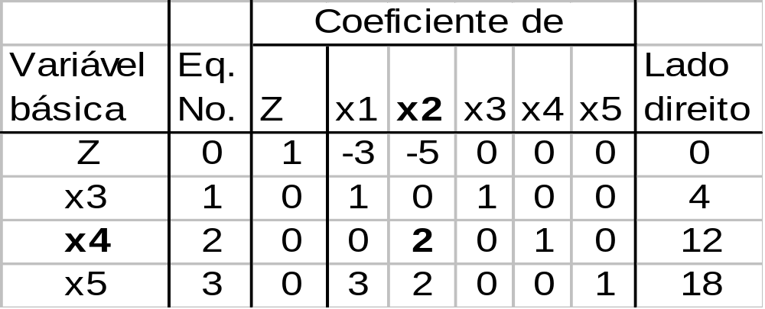
Metodologia do SIMPLEX
Variável básica que entra
Variável
Básica que
sai
Maior coeficiente negativo
Coluna pivô
Razão
12 ₌ 6 (mín)
2
18₌ 9
2
Linha pivô
Número pivô

Slide 26
Metodologia do SIMPLEX
Passo iterativo – Parte 3
  Calcular uma nova solução básica a partir da construção de um novo quadro simplex, o qual deve ser aposto abaixo do atual
  Com exceção da troca da entrada da nova variável básica no lugar da antiga, as três primeiras colunas não sofrem modificação
  O coeficiente da nova varável básica deverá ser transformado para +1, dividindo-se toda a linha pivô pelo número pivô, ou seja:
  nova linha pivô = antiga linha pivô / número pivô

Slide 27
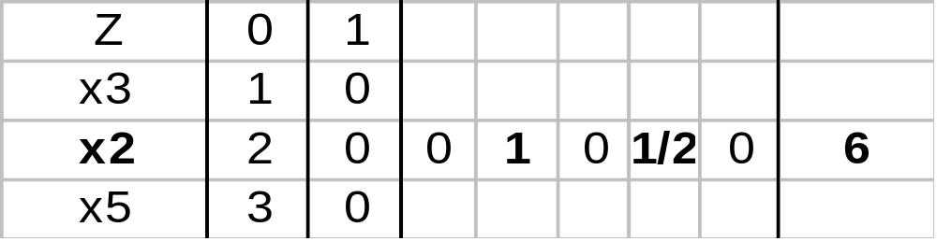
Metodologia do SIMPLEX
Iteração
0
1
    Nova linha pivô ₌ antiga linha pivô
    número pivô

Slide 28
Metodologia do SIMPLEX
  Para que a nova variável básica, que entrou, seja eliminada das outras equações, os valores das demais linhas devem ser obtidos pela operação:
  nova linha = antiga linha – [(coeficiente da coluna pivô) x nova linha pivô]
Cálculo das novas linhas:
Linha 0 [ -3 -5 0 0 0 0]
-(-5) [ 0 1 0 1/2 0 6]
Nova = [ -3 0 0 5/2 0 30]

Slide 29
Metodologia do SIMPLEX
Cálculo das novas linhas:
Linha 1 → Não modificada, pois o coeficiente da coluna pivô é zero
Linha 3 [ 3 2 0 0 1 18]
-(2) [ 0 1 0 1/2 0 6]
Nova = [ 3 0 0 -1 1 6]

Slide 30
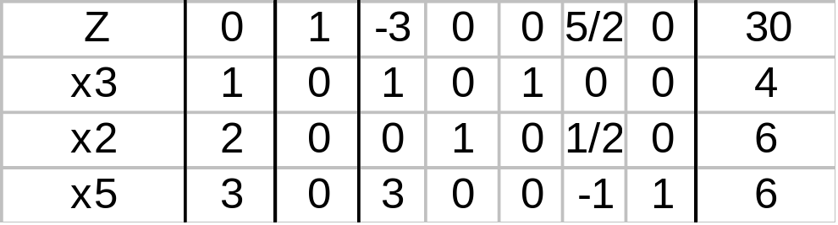
Metodologia do SIMPLEX
Iteração
0
1

Slide 31
Metodologia do SIMPLEX
  Sendo as variáveis não básicas iguais a zero e as básicas iguais à constante do lado direito, uma nova solução viável é: (0,6,4,0,6), com z=30
  Como a equação (0) ainda possui um coeficiente negativo, a solução ainda não é ótima, devendo proceder-se a mais uma iteração
Razão
4 ₌ 4
1
6 ₌ 2 (mín)
3

Slide 32
Metodologia do SIMPLEX
A nova linha pivô é a 3
Linha 3 [ 3 0 0 -1 1 6]
Nova = [ 1 0 0 -1/3 1/3 2]
Linha 0 [ -3 0 0 -5/2 0 30]
-(-3) [1 0 0 -1/3 1/3 2]
Nova = [ 0 0 0 3/2 1 36]
Linha 1 [ 1 0 1 0 0, 4]
-(1) [1 0 0 -1/3 1/3 2]
Nova = [ 0 0 1 1/3 -1/3 2]
Linha 2 → Não modificada, pois o coeficiente da coluna pivô é zero

Slide 33
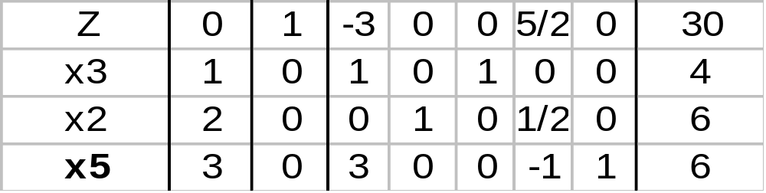
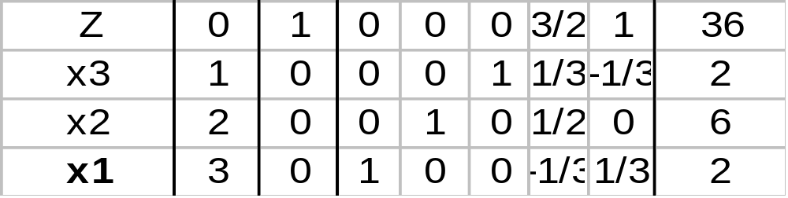
Metodologia do SIMPLEX
Iteração
0
1
2

Slide 34
Metodologia do SIMPLEX
  Considerando que não há mais coeficientes negativos na equação (0), a solução básica viável é portanto uma solução ótima, então a melhor solução passa a ser: (2, 6, 2, 0, 0), com z = 36

Slide 35
Resumo do algoritmo SIMPLEX
  Inserir variáveis de folga no modelo
  Considerar as variáveis de folga como sendo variáveis básicas iniciais
  Montar a tabela SIMPLEX
  O maior coeficiente negativo da Eq. (0) define a nova variável básica que entrará
  A menor razão entre as constantes e os coeficientes (> 0) da coluna pivô define a variável básica que sairá

Slide 36
Metodologia do SIMPLEX
  Calcular a nova linha pivô:
  nova linha pivô = antiga linha pivô / número pivô
  Calcular novas linha:
  nova linha = antiga linha – [(coeficiente da coluna pivô) x nova linha pivô]
  Se a Eq. (0) ainda tiver coeficiente negativo, repetir o processo, senão, parar

Slide 37
Metodologia do SIMPLEX

Slide 38
Metodologia do SIMPLEX

